Slide 1



Chirk
Исполнители:
Лукашев Олег;
Пеканов Никита;
Грибанова Дарья;
Бабирье Джанат;
Мануковский Илья;
Акмызрак Мердан.
Группа 6.1-4
Руководитель: Тарасов В. С.

Slide 2
Наша команда
Участник | Роль
Лукашев Олег | TeamLead, Backend Developer
Пеканов Никита | Backend Developer, DevOps Engineer
Грибанова Дарья | Backend Developer, Technical Writers
Бабирье Джанат | QA Engineer
Мануковский Илья | Frontend Developer
Акмызрак Мердан | Frontend Developer
Лукашев Олег - роль(TeamLead/Backend Developer)
Пеканов Никита - роль(Backend Developer/DevOps Engineer)
Грибанова Дарья - роль(Backend Developer/Technical Writers)
Бабирье Джанат - роль(QA Engineer)
Мануковский Илья - роль(Frontend Developer)
Акмызрак Мердан - роль(Frontend Developer)

Slide 3
актуальность
Недоступность некоторых популярных социальных сетей
У каждого свои недостатки

Slide 4
Цели
Приложение предназначено для:
Предоставления возможности делиться своими мыслями с другими пользователями
Распространения новостей
Предоставления пользователям альтернативного способа обмена информацией

Slide 5
задачи
Приложение создается для обеспечения возможности:
Пользователям добавлять «Чирк»
Смотреть и реагировать на «Чирки» других пользователей
Модераторам удалять неприемлемые «Чирки»
Пользователям удалять свои «Чирки»
Пользователям скрывать свои «Чирки»
Пользователям создавать временные «Чирки»

Slide 6
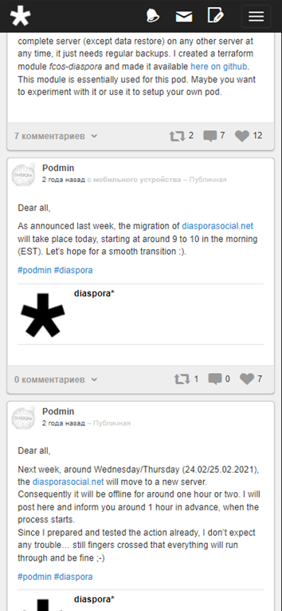
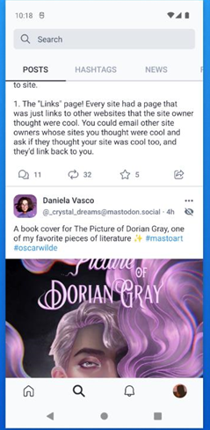
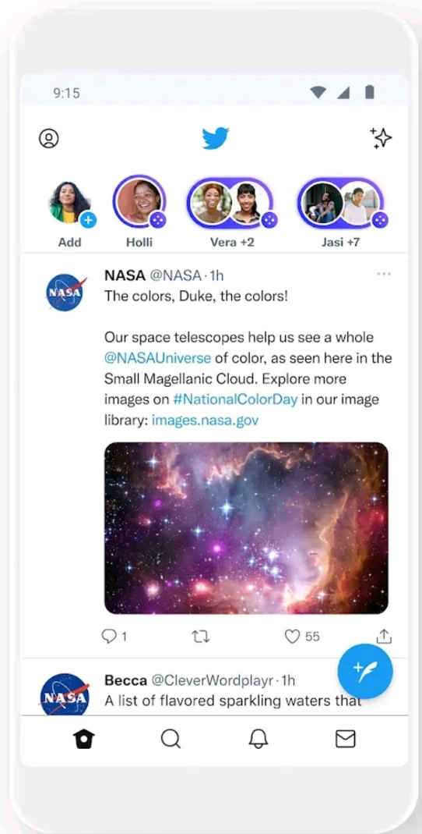
Обзор аналогов
 | Twitter | Mastodon | Diaspora
Положительная реакция | + | - | +
Отрицательная реакция | - | - | -
Возможность скрывать публикации | + | + | +
Временная публикация | - | - | +
Тёмная тема | + | + | +

Slide 7





Средства реализации. Серверная часть
Java 17
Spring Boot
PostgreSQL 13
API Swagger
Docker

Slide 8



Средства реализации. Клиентская часть
Flutter
Dart
Elementary

Slide 9
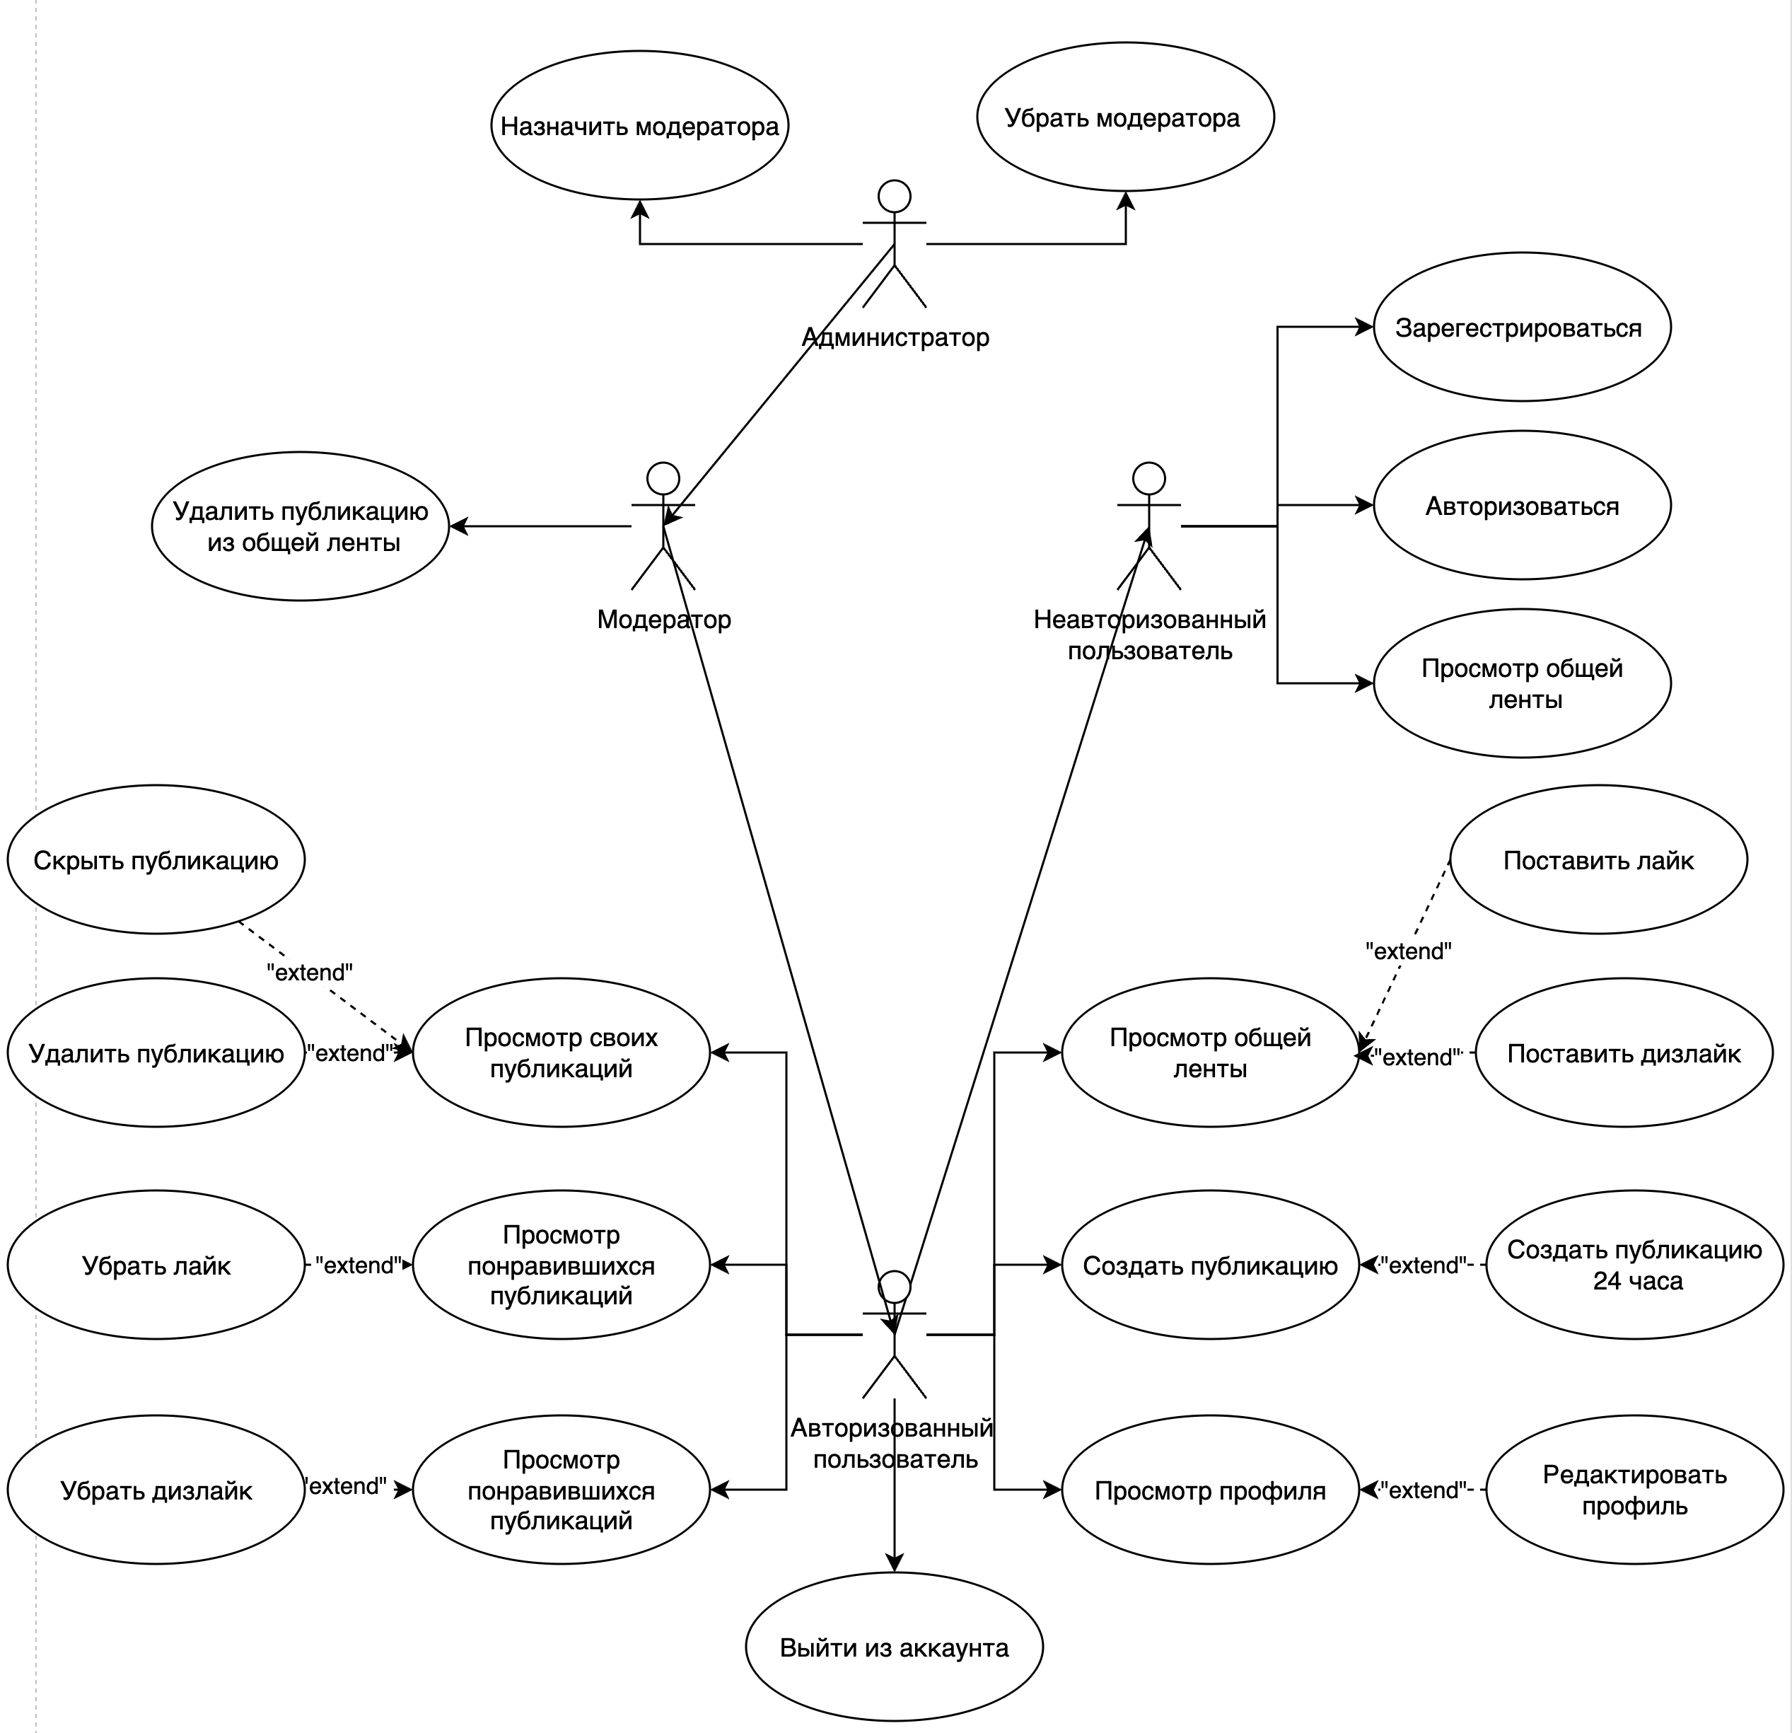
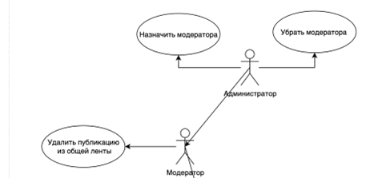
Описание ролей

Slide 10
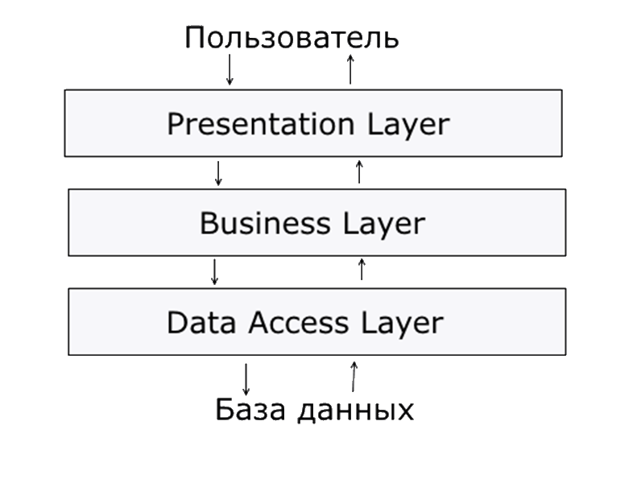
Архитектура. Серверная часть

Slide 11
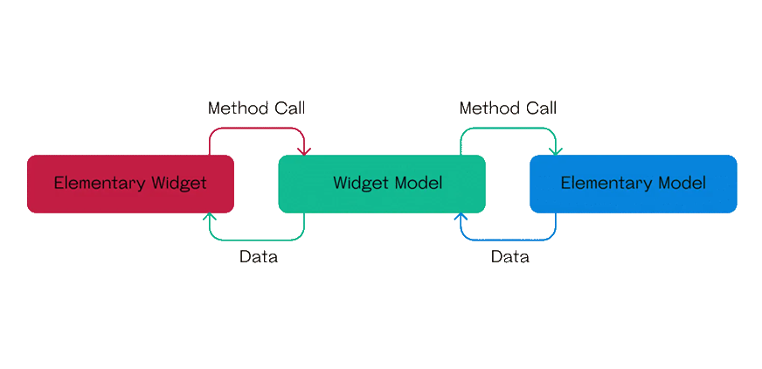
Архитектура. Клиентская часть

Slide 12
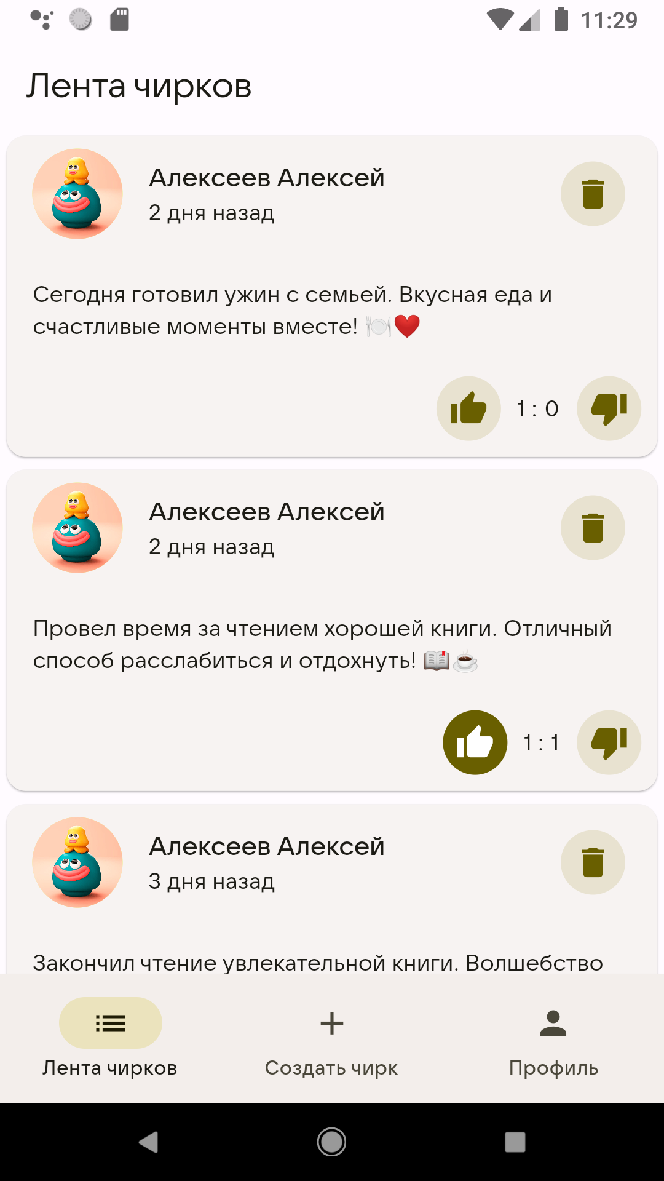
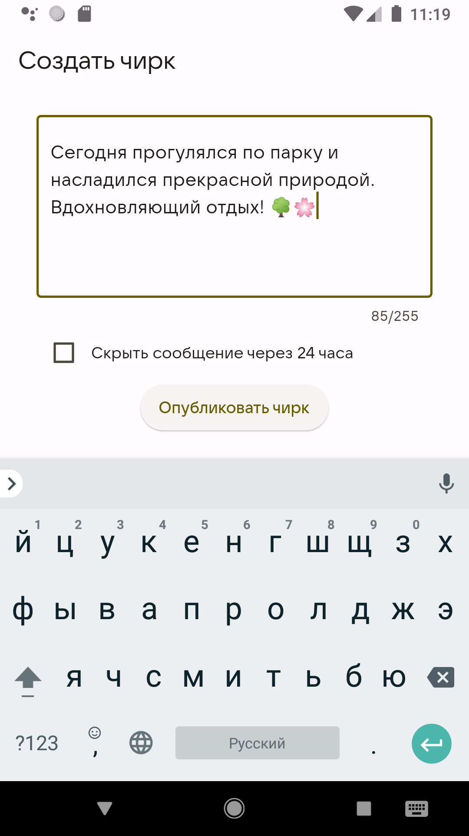
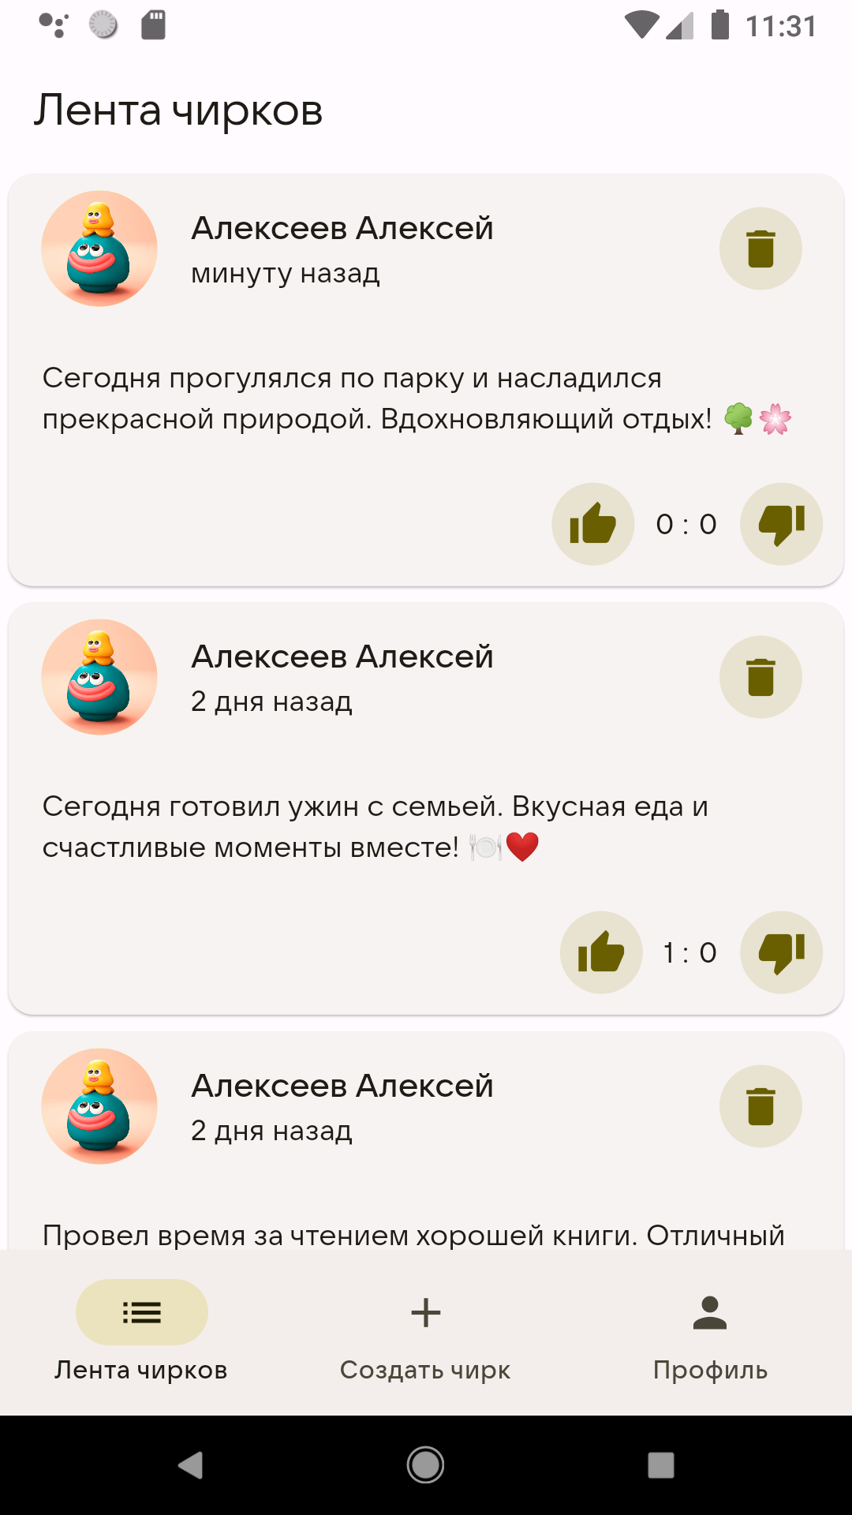
Сценарий для создания чирка

Slide 13
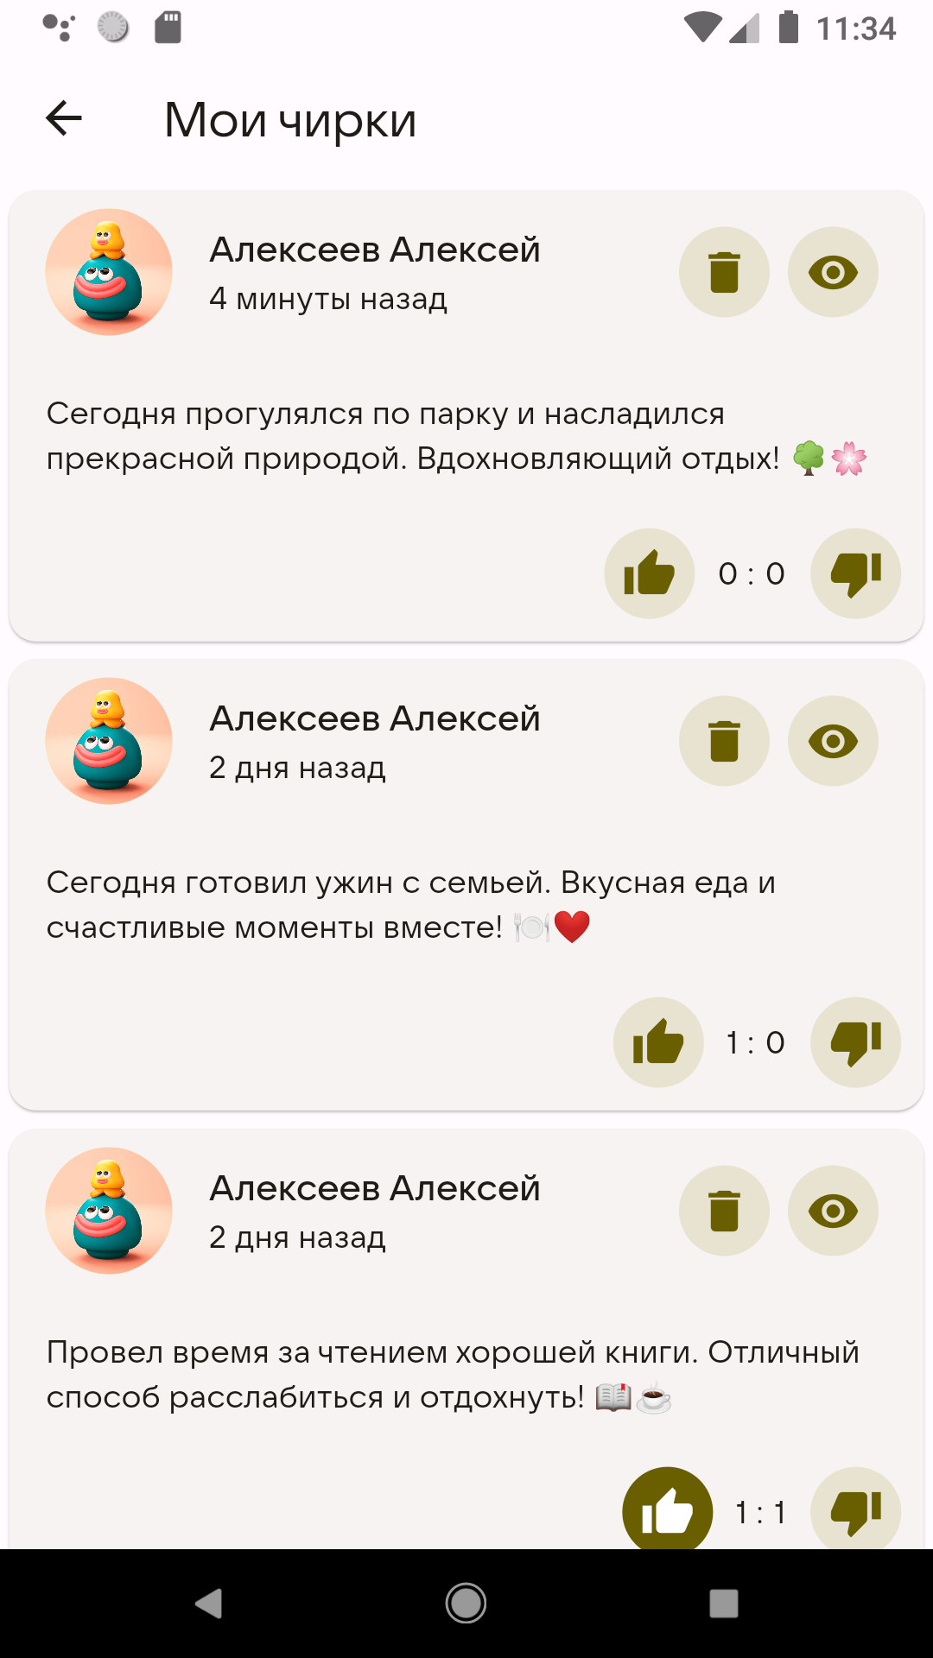
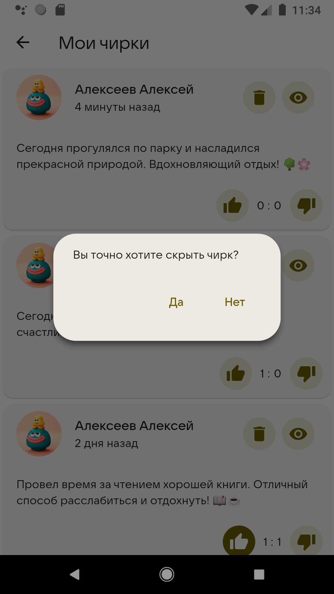
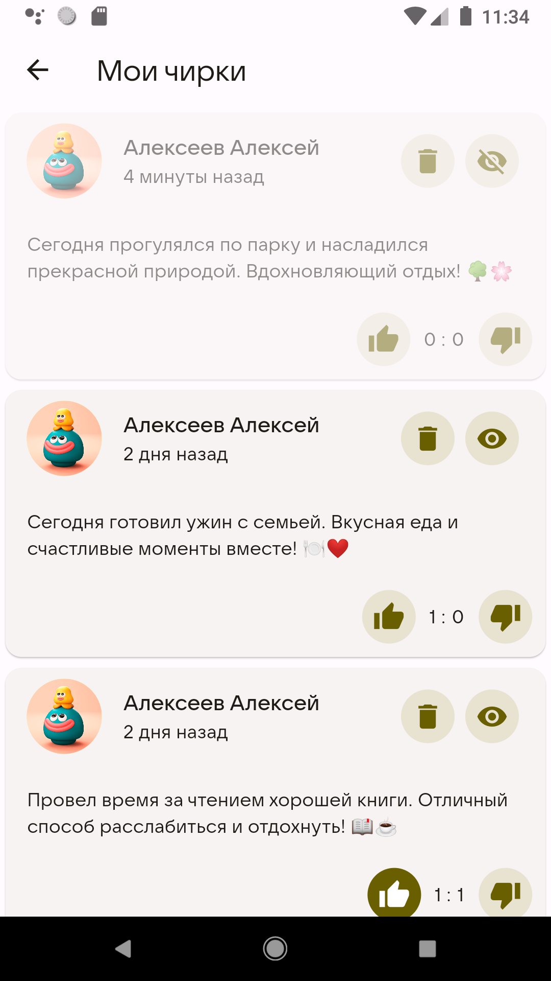
Сценарий для скрытия чирка

Slide 14
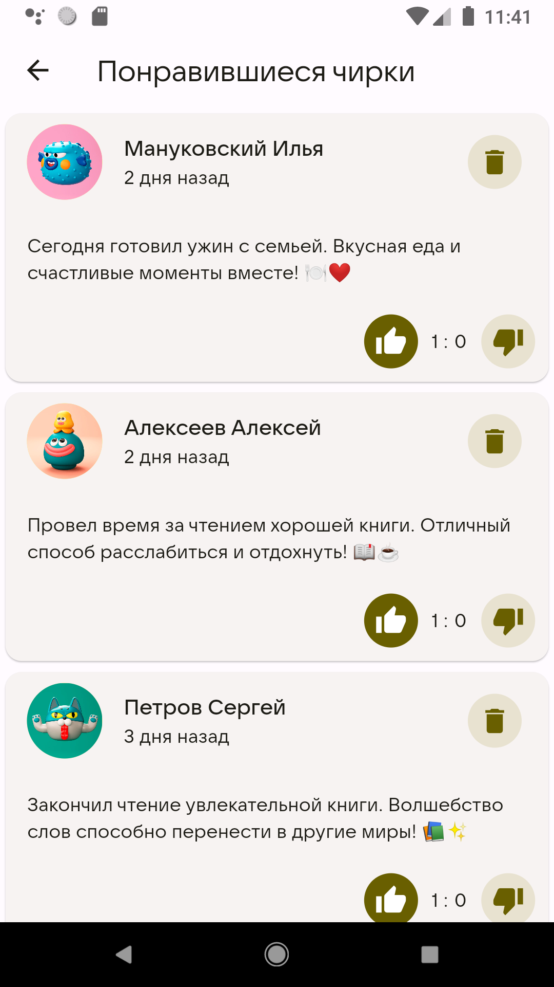
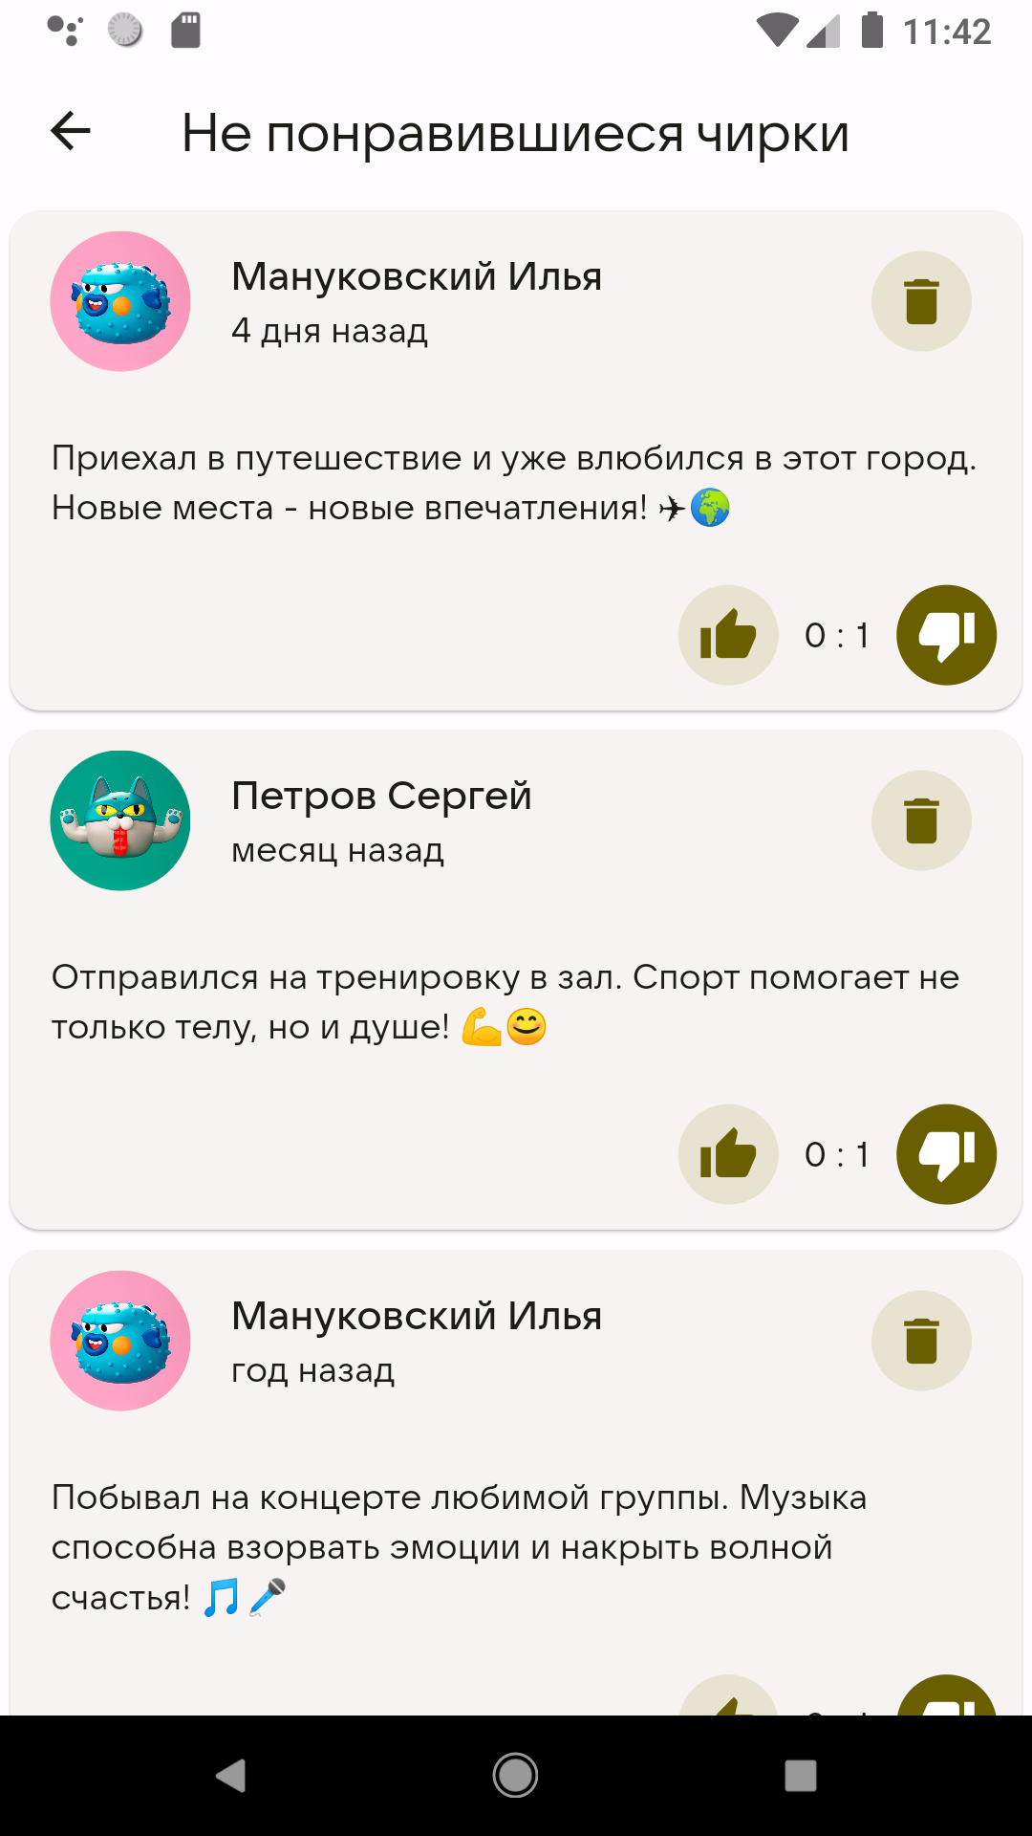
Ленты реакций

Slide 15
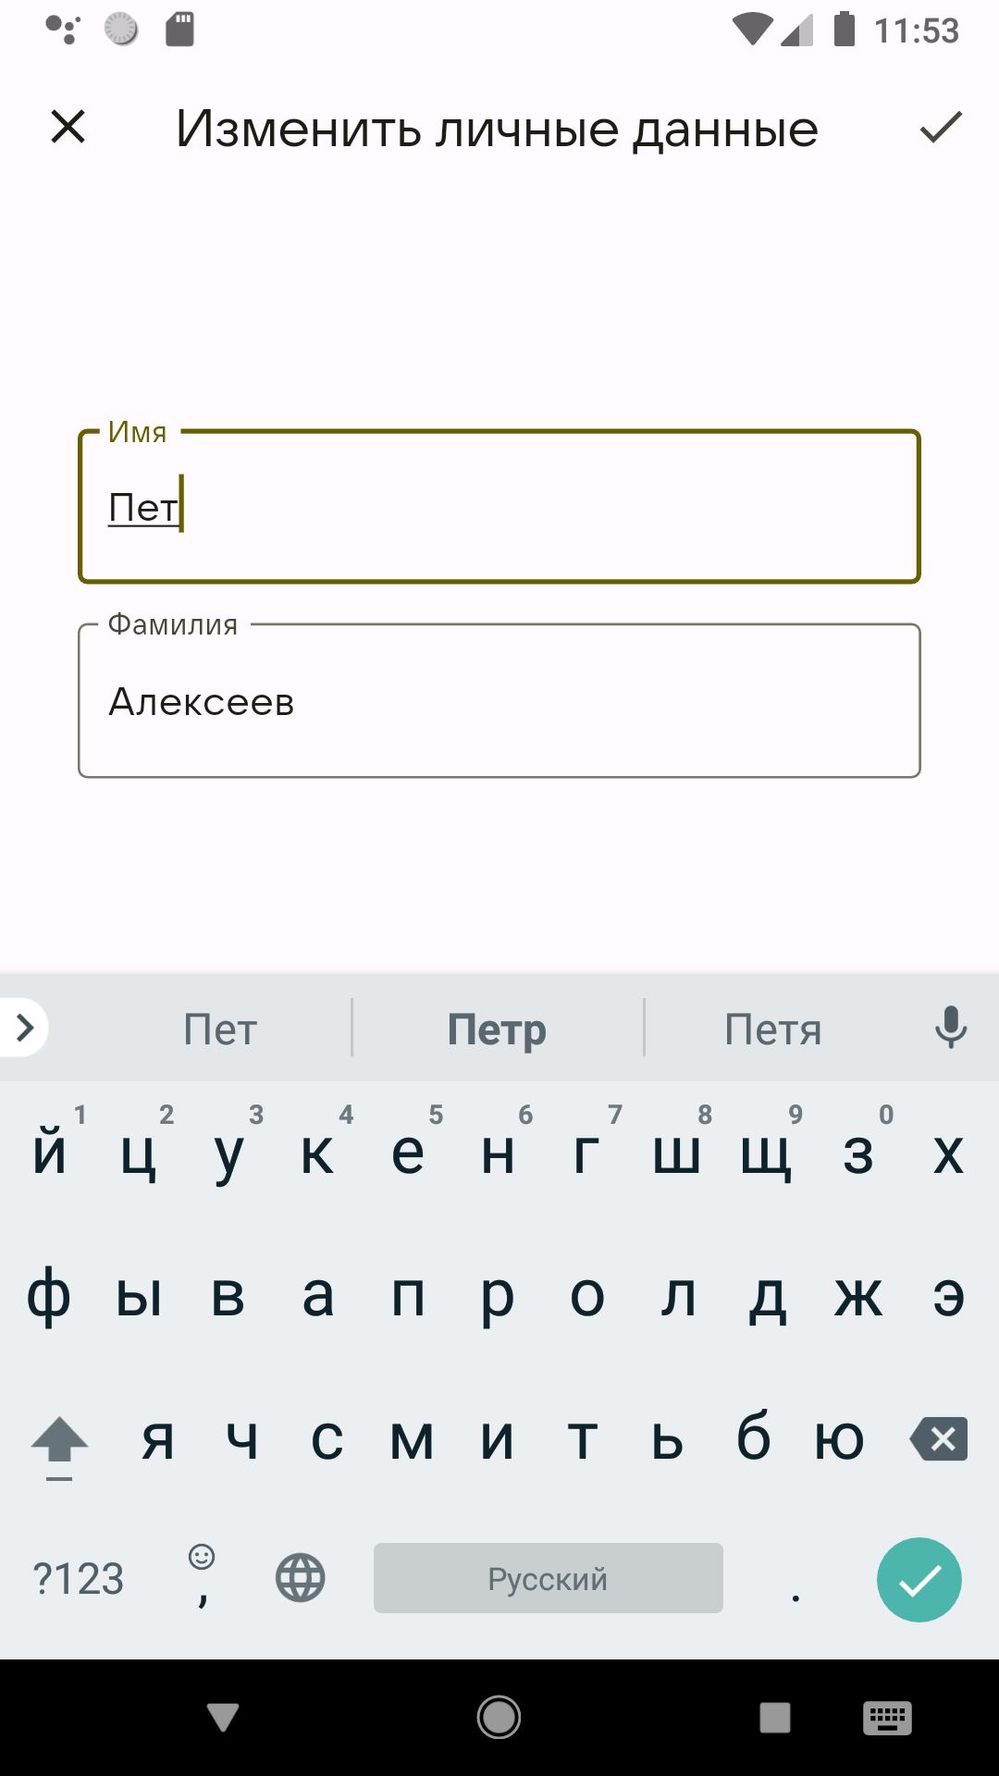
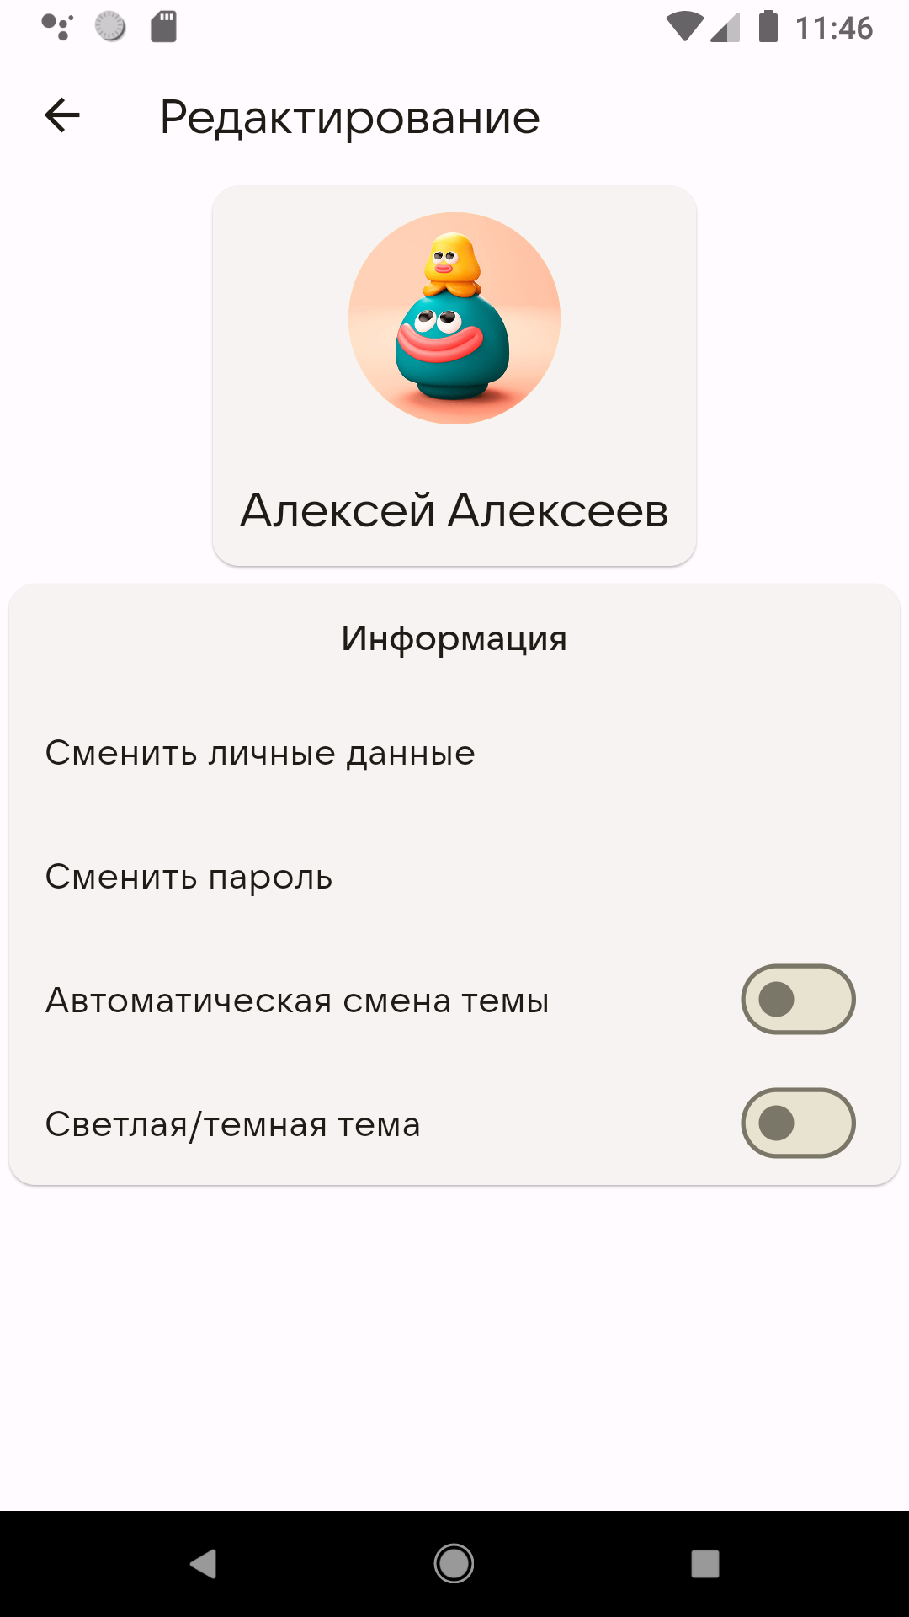
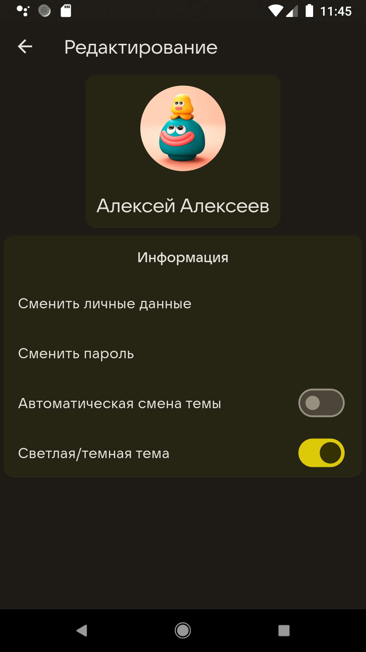
Редактирование профиля

Slide 16
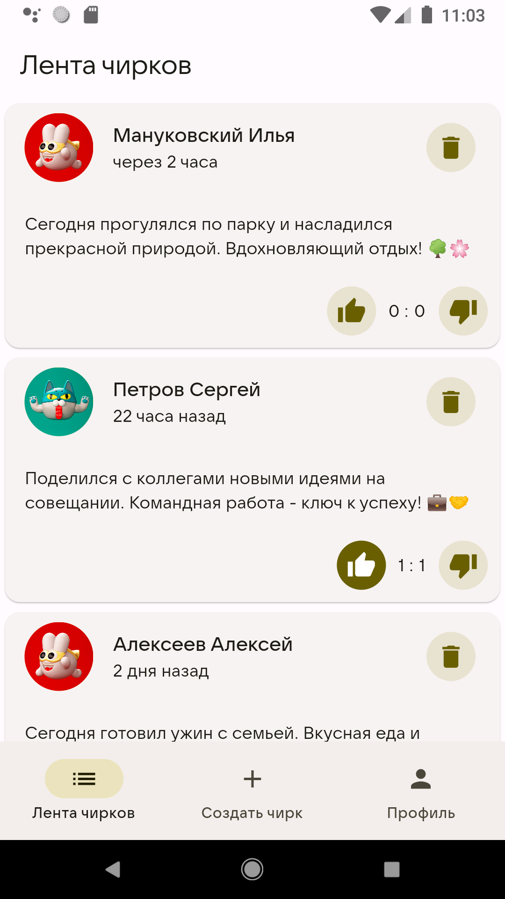
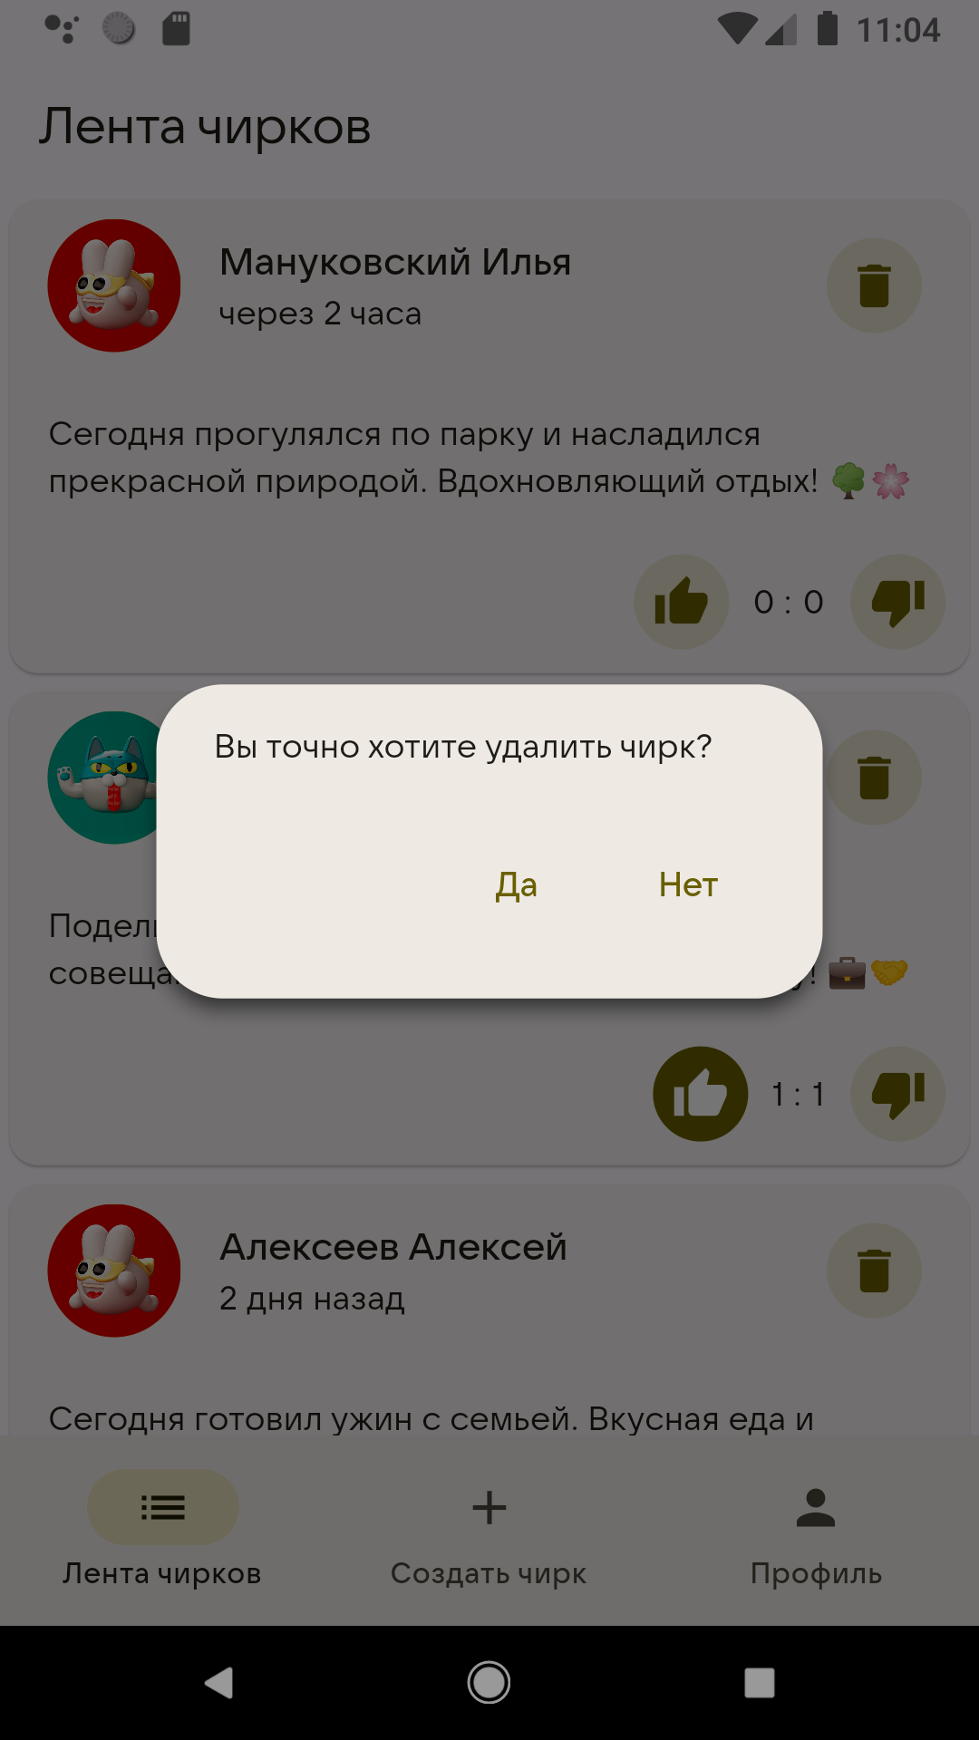
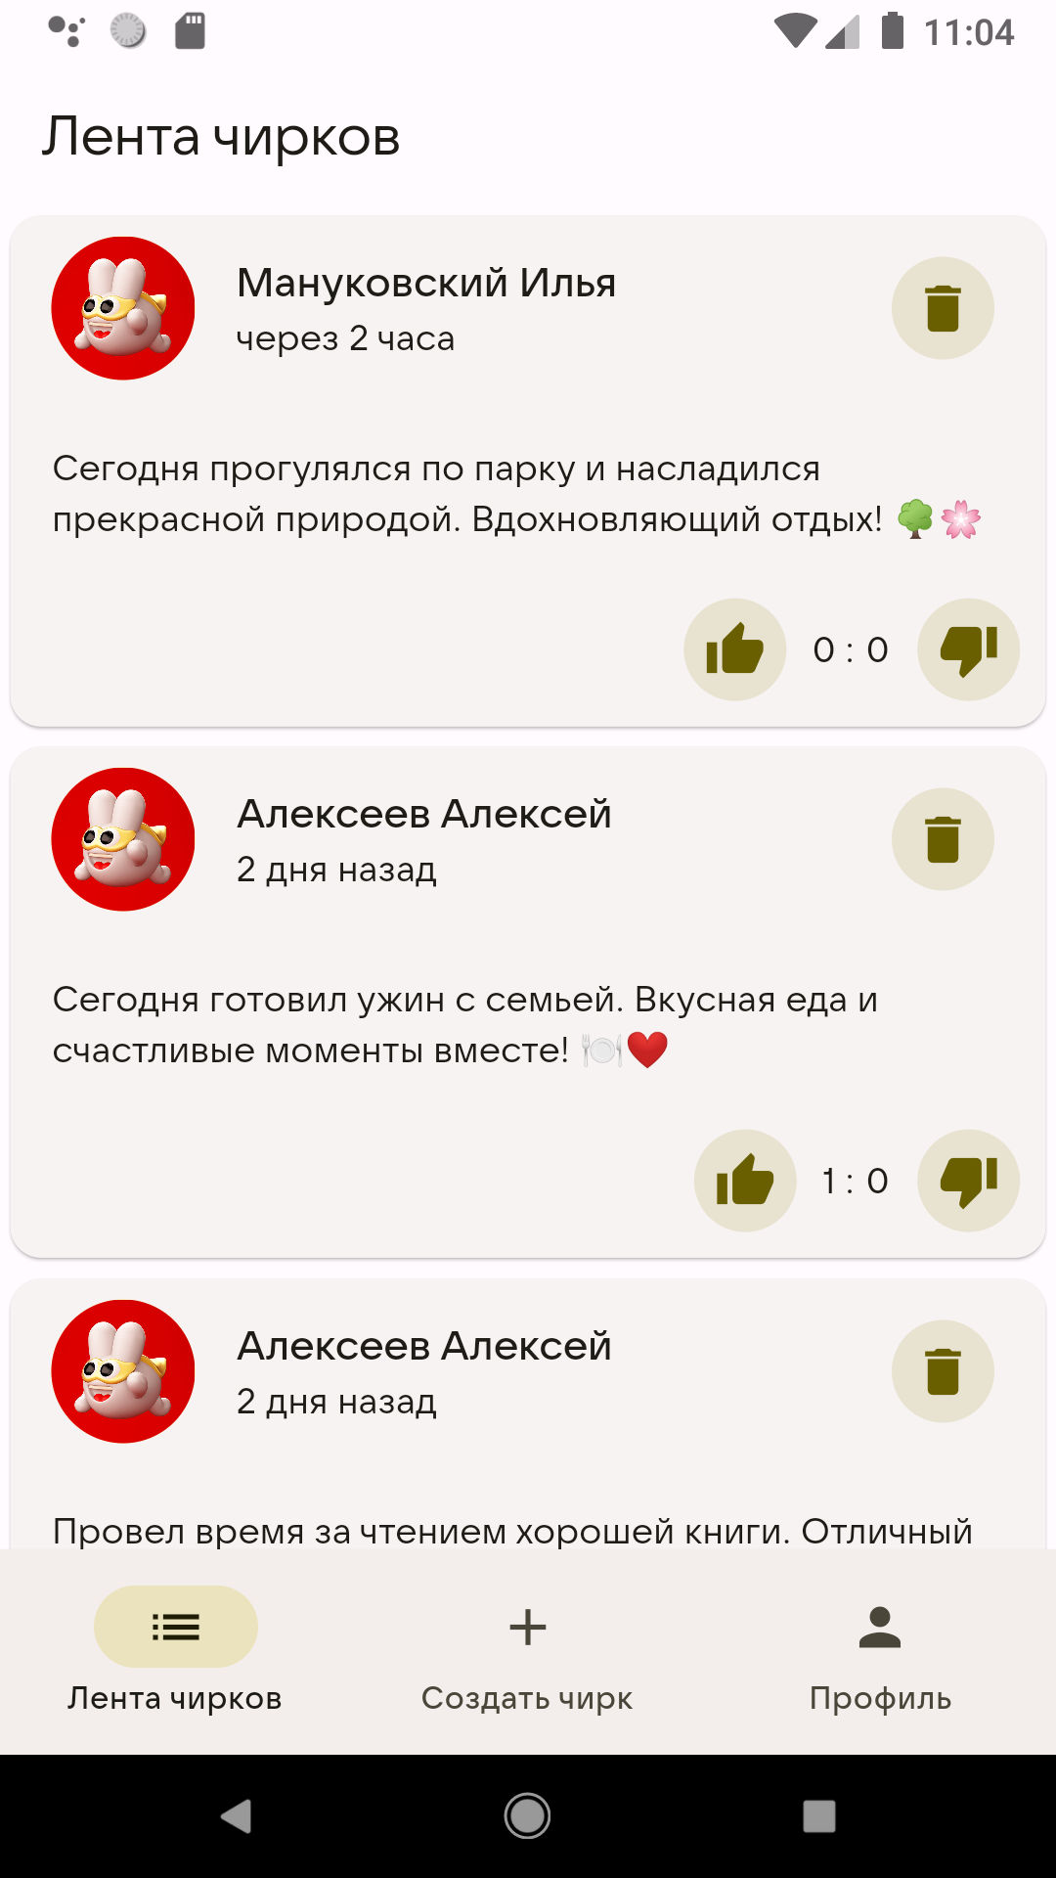
Сценарий для модератора

Slide 17
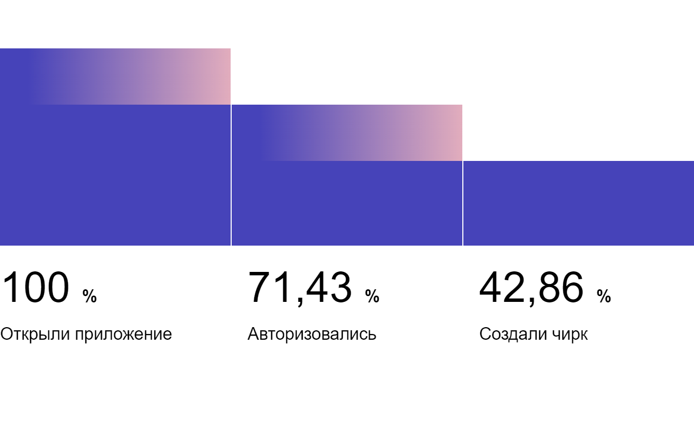
Воронка конверсии

Slide 18
Заключение
Результатом работы является клиент-серверное мобильное приложение, поддерживаемое операционной системой Android.
Система выполняет все поставленные задачи и обеспечивает возможность:
Добавлять «Чирк» пользователем
Смотреть и реагировать на «Чирки» других пользователей
Удалять неприемлемые «Чирки» модераторами
Удалять свои «Чирки» пользователями
Скрывать свои «Чирки» пользователями
Создавать временные «Чирки» пользователями

Slide 19
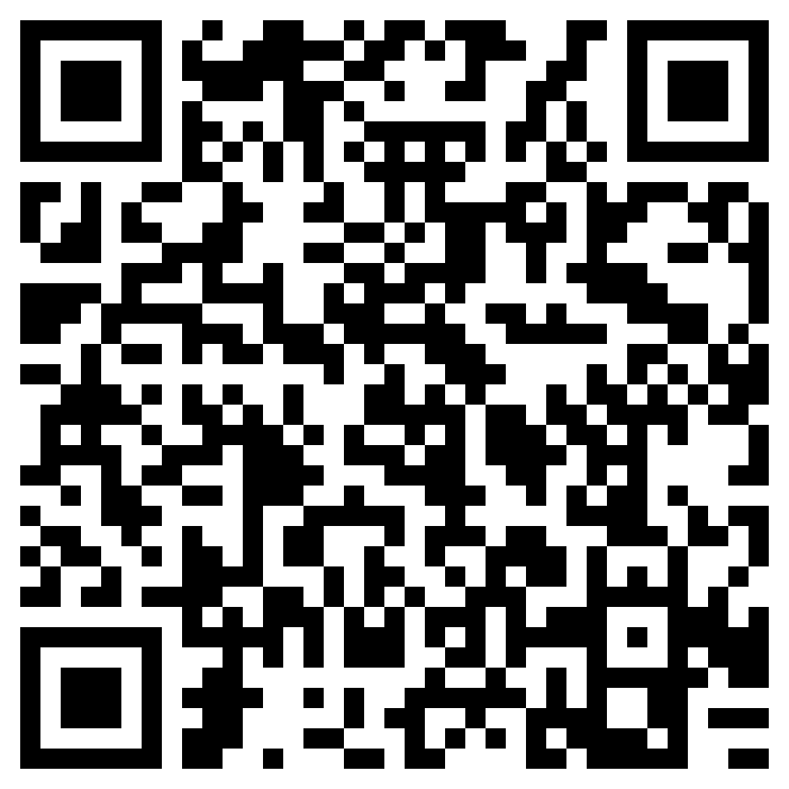
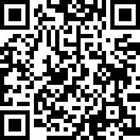
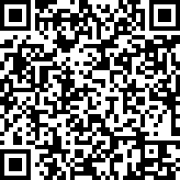
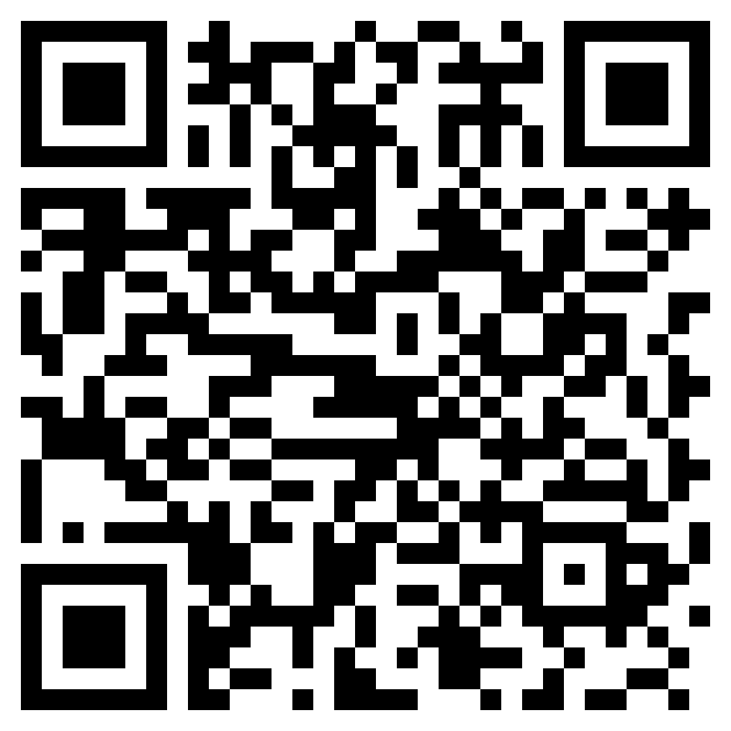
Контактные данные
Приложение
GitHub
Исполнители:
Мануковский И.С. - dogman113636@gmail.com
Лукашев О.А. - oleglukashev1@gmail.com
Грибанова Д.А. - grib.dawa@gmail.com
Пеканов Н.А. - pekanov95@gmail.com
Акмызрак М.Д. - mertcanakmizrak@gmail.com
Бабирье Д.К. - janatkubiita16@gmail.com
Swagger
Метрики
Спасибо за внимание!

